Slide 1
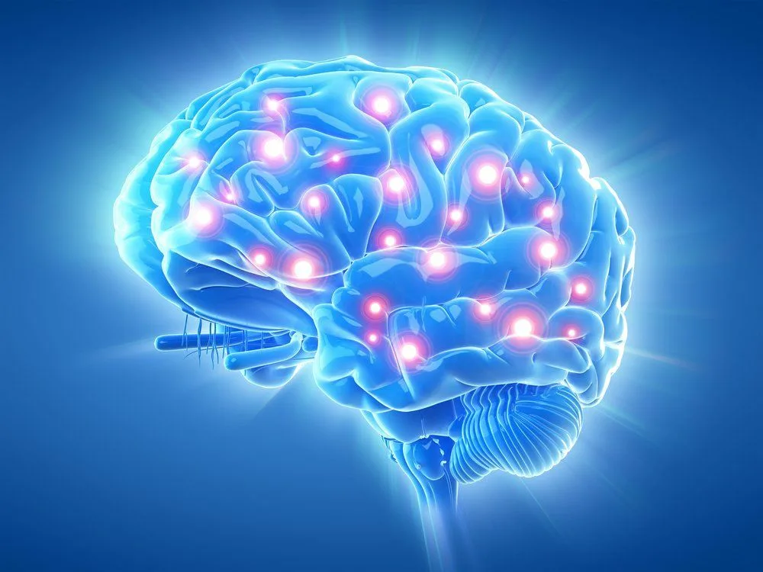
«Если вы высказываете свои мысли вслух, у вас активизируется намного больше областей мозга, чем когда вы просто думаете. Причем среди прочих задействуются области памяти, языковые и моторные центры. Этот процесс называется распространением активации. Чем шире её ареал, тем легче будет позже вспомнить высказанную вслух мысль, потому что после неё останется более явный и заметный след из нейронных связей»
Дэвид Рок
«Мозг. Инструкция по применению. Как использовать свои возможности по максимуму и без перегрузок»

Slide 2
МБДОУ – детский сад компенсирующего вида № 411 МАДОУ - детский сад № 449
Тема: «Новые технологии развития познавательной и речевой активности у детей дошкольного возраста»

Slide 3
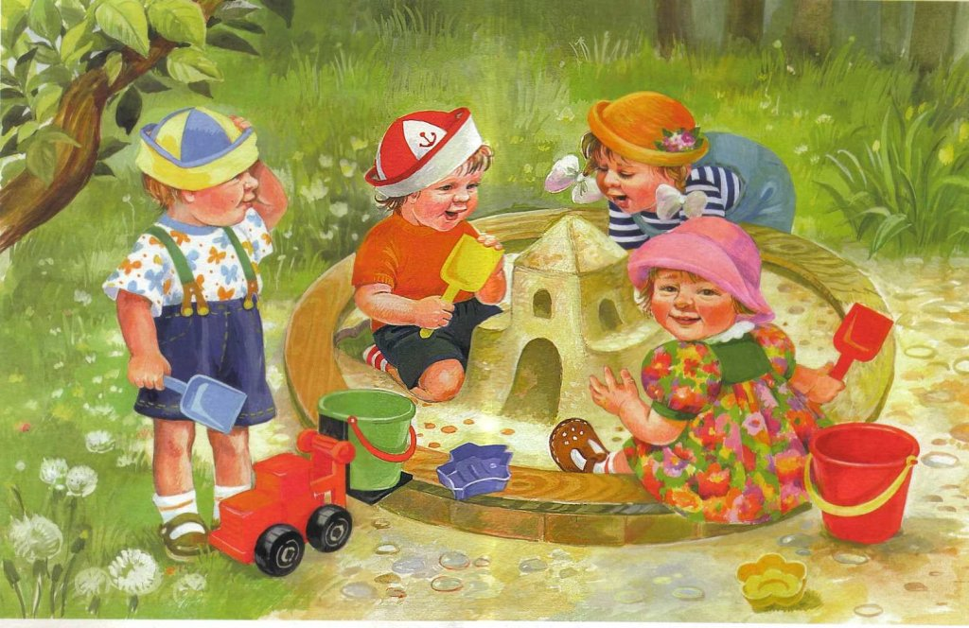
МБДОУ – детский сад компенсирующего вида № 411
Применение метода «Живая картина» в познавательной и речевой деятельности детей дошкольного возраста»
Харинова Ольга Юрьевна, зам. зав. по ВМР;
Свалова Алена Андреевна, учитель-логопед;
Надеева Наталья Ильинична, воспитатель

Slide 4
Немного истории…
Известно, что в светском обществе XIX века «Живые картины» были очень популярны. Современники Пушкина Александра Сергеевича (да и он сам) играли в неё часто и с удовольствием. Незамысловатая увлекательность этой игры может быть легко освоена и современными детьми.
Правила просты: как можно точнее «скопировать» известную картину, или скульптуру, используя в качестве материала живых людей.
3
4
5

Slide 5
Проблема
Истощаемость внимания.
Снижение познавательного интереса, речевой активности.
Метод «Живая картина»:
использование речевого, слухового, зрительного, тактильного анализатора.
Сформированная связная речь – важнейшее условие успешности обучения ребенка в школе.

Slide 6
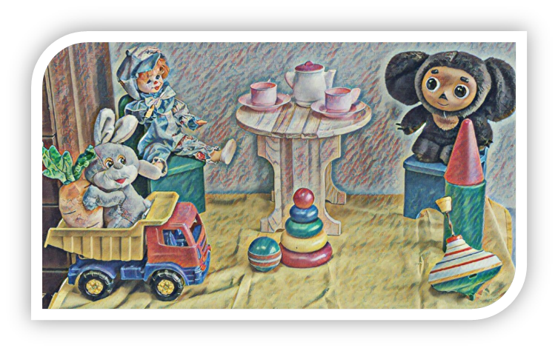
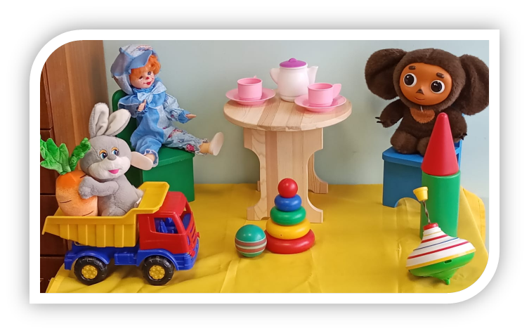

Slide 7
Методические приёмы, используемые в процессе работы с «Живой картиной»
Рассматривание
Рассказ
Описание
Художественное слово
Дидактические упражнения
Игра - имитация
Загадывание загадок
Поручение
Действия и задания
Вопрос - ответ
Пальчиковые игры
Речевое подражание
Показ с называнием
Подсказывание нового слова

Slide 8
Уровни сложности:
3 уровень
(воссоздание картины, где дети являются самими героями )
2 уровень
(воссоздание картины с помощью предметов)
1 уровень
(выполнение по шаблону)

Slide 9
1 уровень сложности: ВЫПОЛНЕНИЕ ПО ШАБЛОНУ

Slide 10
Уровни сложности:
3 уровень
(воссоздание картины, где дети являются самими героями )
2 уровень
(воссоздание картины с помощью предметов)
1 уровень
(выполнение по шаблону)

Slide 11
Этапы работы с «Живой картиной»
Выбор картины, словесные игры
Подбор атрибутов
Создание картины
Сравнение, анализ.

Slide 12
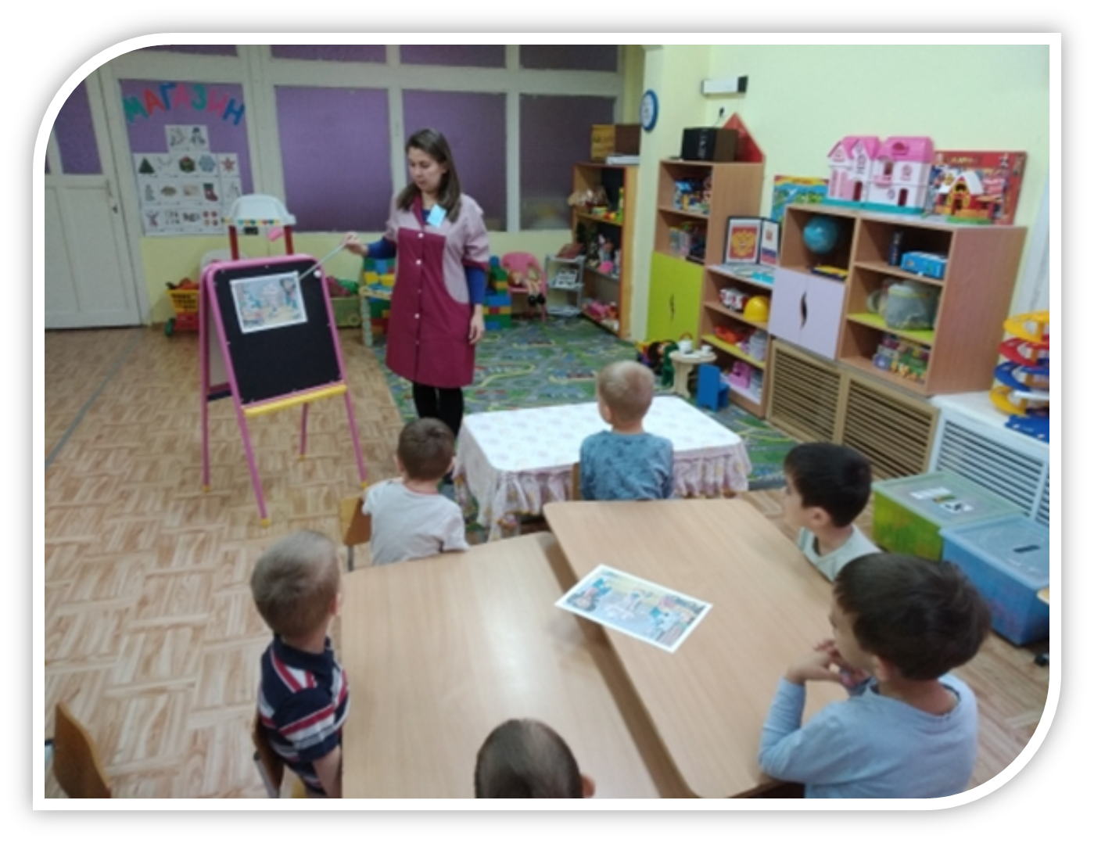
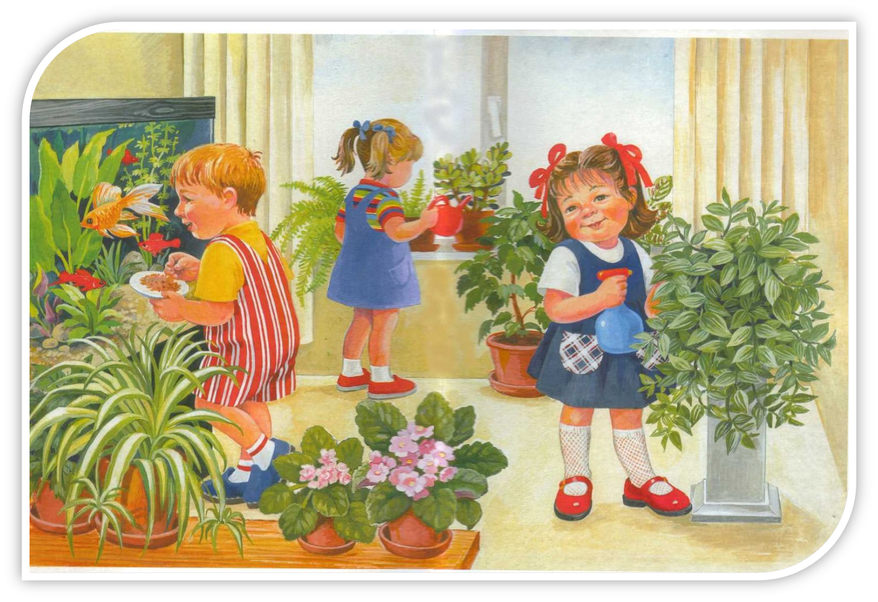
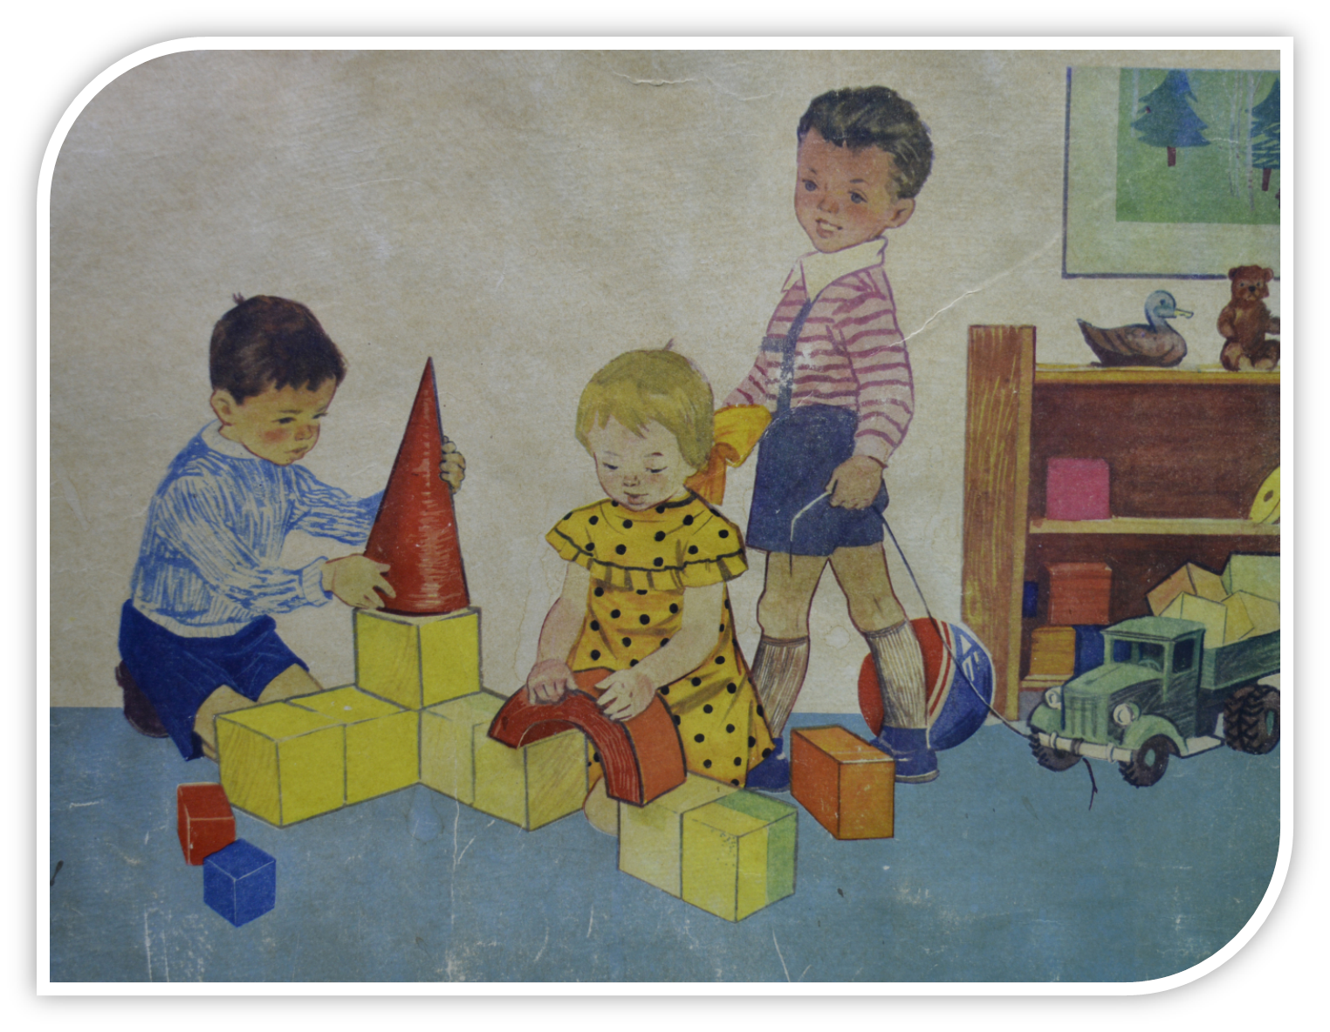
Этап выбора картины

Slide 13
Этап подбора атрибутов

Slide 14
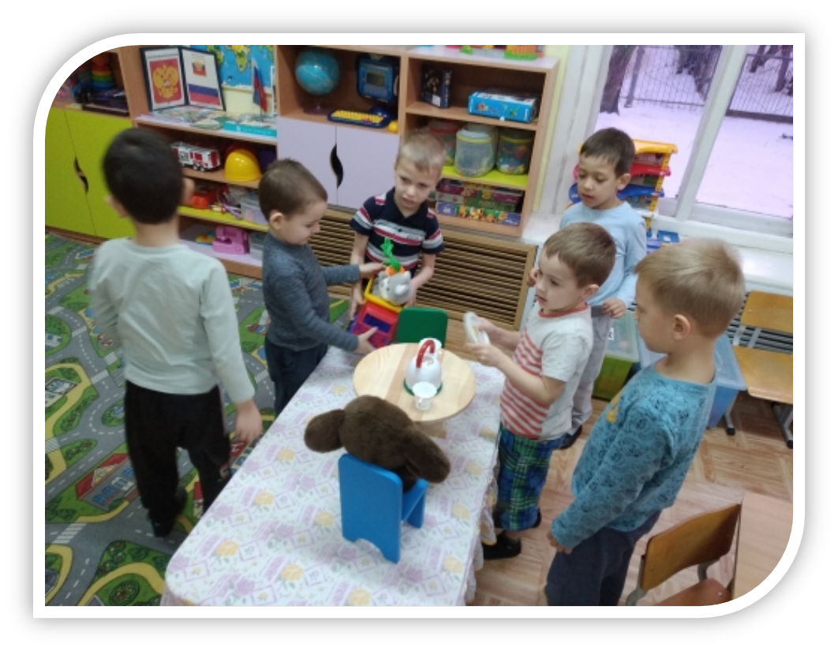
Воссоздание картины с помощью разных предметов

Slide 15
Сравнение и анализ

Slide 16
Уровни сложности:
3 уровень
(воссоздание картины, где дети являются самими героями )
2 уровень
(воссоздание картины с помощью предметов)
1 уровень
(выполнение по шаблону)

